Slide 1


Intensión estratégica. Fines, Misión, Visión y Valores

Slide 2
Intensión Estratégica
Los empresarios desarrollan empresas para alcanzar algún propósito. Sin embargo, la naturaleza personal de estos propósitos, no necesariamente son compartidos por los socios que constituyen la empresa. Los Propósitos compartidos se traducen en “Fines”, estados o situaciones de naturaleza permanente, los que pasaran a se explícitos y serán compartidos por los miembros de la empresa, serán expresados a través de “Objetivos Organizacionales”, semipermanentes como la Misión y Valores, y temporales como la Visión.

Slide 3
Fines
Los Fines de la empresa son objetivos permanentes. Representan su razón de ser desde el punto de vista del interés de los accionistas. Aunque no es común que sean explícitos, algunas organizaciones los publican.
Ejemplo de Fines:
Supervivencia o permanencia.
Beneficio económico.
Crecimiento del patrimonio.
Prestigio.
Bienestar de los miembros (empleados y relacionados).
Desarrollo del país.

Slide 4
Misión
La Misión es una declaración breve, generalmente una o dos frases, que define por qué existe la organización, específicamente lo que ofrece a sus clientes (usuarios o consumidores). En síntesis, la Misión expresa “lo que hace la empresa”.
Elementos esenciales de la Misión:
Necesidades del cliente, que satisface la empresa.
Conjunto de clientes, que atiende la empresa.
Cobertura geográfica de la empresa.

Slide 5

Visión
La Visión es una declaración concisa, que define los objetivos de mediano y largo plazo de una organización (dos a tres años). En síntesis, la Visión expresa “lo que aspira la empresa”.

Slide 6






Dimensiones de la Visión
POSICIÓN
Líder absoluto
Supera a sus competidores en todos los aspectos
Líder
supera en algún aspecto a sus competidores
Uno de los Líderes
Destaca en algún aspecto entre sus competidores
Empresa de referencia
Empresa pionera o produce bajo estandares
Empresa de clase mundial
Utiliza las mejores practicas de producción
Empresa reconocida
Productos de calidad
Local
Maracaibo
Nacional
Regional
Continental
Global
DOMINIO GEOGRÁFICO

Slide 7
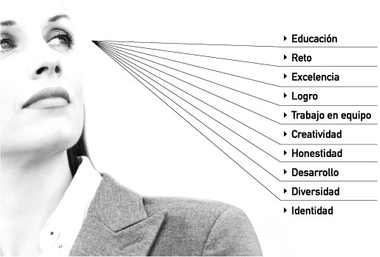
Valores
Los Valores Organizacionales son las Actitudes, Conducta y Carácter deseables en una organización. La declaración suele ser extensa y es frecuente que se publique en un Código de Conducta (erróneamente denominados Código de Ética) donde se indica a los miembros de la organización, lo que “NO ES DESEABLE”.
Recuerda el ejemplo de los Valores de Heinz de Venezuela.

Slide 8
Los Valores del Entorno son Permeables
Los Valores en el Trabajo
Dedicación.
Integridad u Honestidad.
Responsabilidad.
Colaboración.
Respeto.
Valores derivados
Calidad.
Innovación.
Rentabilidad.
Es frecuente encontrar en las organizaciones, Anti-Valores que realmente son creencias de sus miembros. Ejemplos:
La Lisonja.
El Poder de grupos internos.
Entorno mundial
Valores
Creencias
Entorno país
Valores
Creencias
Cultura del entorno local
Valores
Creencias
Empresa
Cultura organizacional
Valores
Creencias

